Slide 1
3
ΚΕΦΑΛΑΙΟ
ΠΡΟΣΦΟΡΑ ΚΑΙ ΖΗΤΗΣΗ:
ΘΕΩΡΙΑ

Slide 2
3-1 Τι Εννοούμε με τον Όρο «Ζήτηση»;
3-2 Προσφορά
3-3 Η Αγορά: Συνδυασμός Ζήτησης και Προσφοράς

Slide 3
3-1 Τι Εννοούμε με τον Όρο «Ζήτηση»; (1 από 9)
Αγορά: Κάθε μέρος όπου οι άνθρωποι συναθροίζονται για να εμπορευθούν
Ζήτηση: Η προθυμία και ικανότητα των αγοραστών να αγοράσουν διαφορετικές ποσότητες ενός αγαθού σε διαφορετικές τιμές κατά τη διάρκεια μίας συγκεκριμένης χρονικής περιόδου
3-1α Ο Νόμος της Ζήτησης
Νόμος της Ζήτησης: Καθώς η τιμή ενός αγαθού αυξάνεται, η ζητούμενη ποσότητα για το αγαθό μειώνεται, ενώ καθώς η τιμή ενός αγαθού μειώνεται, η ζητούμενη ποσότητα για το αγαθό αυξάνεται, ceteris paribus
Όπου P = τιμή και Q_{d} + ζητούμενη ποσότητα demanded

Slide 4
3-1 Τι Εννοούμε με τον Όρο «Ζήτηση»; (2 από 9)
3-1β Τέσσερις Τρόποι Διατύπωσης του Νόμου της Ζήτησης
Με Λέξεις:
Με σύμβολα:
Με έναν πίνακα ζήτησης
Με μία καμπύλη ζήτησης
Πίνακας Ζήτησης: Η αριθμητική έκφραση της ζητούμενης ποσότητας ενός αγαθού σε διαφορετικές τιμές. Ο πίνακας ζήτησης είναι η αριθμητική αναπαράσταση του νόμου της ζήτησης
Καμπύλη Ζήτησης: Η γραφική αναπαράσταση του νόμου της ζήτησης

Slide 5
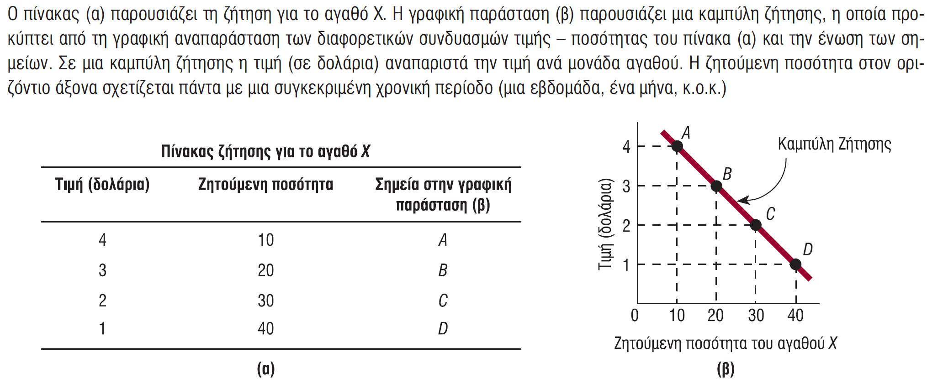
Πίνακας Ζήτησης και Καμπύλη Ζήτησης
ΣΧΗΜΑ 1

Slide 6
3-1 Τι Εννοούμε με τον Όρο «Ζήτηση»; (3 από 9)
3-1γ Γιατί η Ζητούμενη Ποσότητα Μειώνεται Καθώς Αυξάνεται η Τιμή;
Νόμος της Φθίνουσας Οριακής Χρησιμότητας: Για μία δεδομένη χρονική περίοδο, η οριακή (ή επιπρόσθετη) χρησιμότητα ή ικανοποίηση από την κατανάλωση ίσων, διαδοχικών μονάδων ενός αγαθού μειώνεται, καθώς η ποσότητα του αγαθού που καταναλώνεται αυξάνεται.
Γιατί;
Οι άνθρωποι υποκαθιστούν τα αγαθά με υψηλότερη τιμή με αγαθά με χαμηλότερη τιμή
Λόγω του νόμου της φθίνουσας οριακής χρησιμότητας

Slide 7
3-1 Τι Εννοούμε με τον Όρο «Ζήτηση»; (4 από 9)
3-1δ Ατομική και Αγοραία Καμπύλη Ζήτησης
Υπάρχει μία διαφορά μεταξύ αυτών των δύο καμπυλών ζήτησης:
Μία ατομική καμπύλη ζήτησης αναπαριστά τους συνδυασμούς τιμής-ποσότητας για ένα συγκεκριμένο αγαθό ή έναν μεμονωμένο αγοραστή
Μία αγοραία καμπύλη ζήτησης αναπαριστά τους συνδυασμούς τιμής-ποσότητας ενός αγαθού για όλους τους αγοραστές. Η καμπύλη προκύπτει από την “πρόσθεση” των ατομικών καμπυλών ζήτησης, όπως φαίνεται στο Σχήμα 2

Slide 8
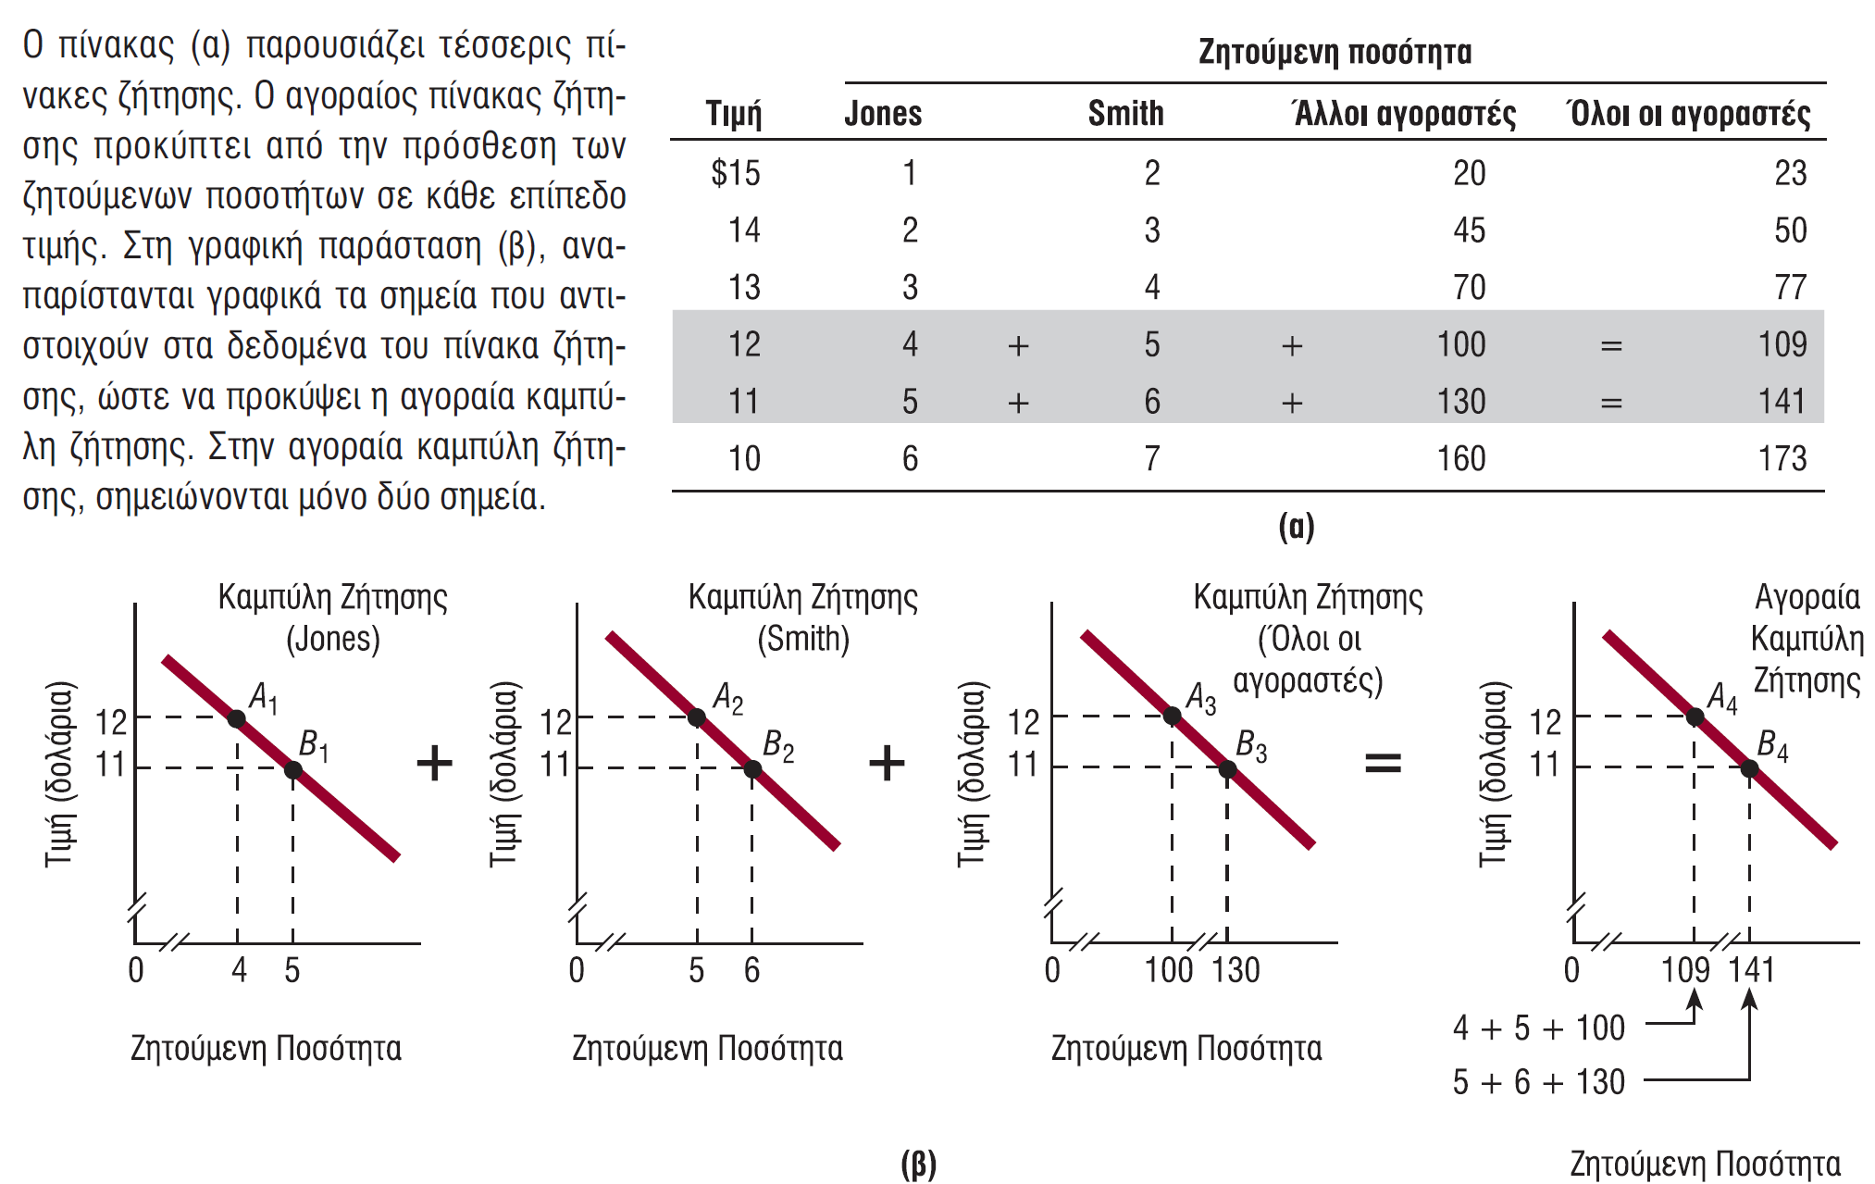
Πίνακας Αγοραίας Ζήτησης και Αγοραία Καμπύλη Ζήτησης
ΣΧΗΜΑ 2

Slide 9
3-1 Τι Εννοούμε με τον Όρο «Ζήτηση»; (5 από 9)
3-1ε Μία Αλλαγή στη Ζητούμενη Ποσότητα vs Μία Αλλαγή στη Ζήτηση
Ζητούμενη Ποσότητα = ο αριθμός των μονάδων ενός αγαθού που τα άτομα είναι πρόθυμα και ικανά να αγοράσουν σε μια δεδομένη τιμή
Αλλαγή στη Ζητούμενη Ποσότητα = Μία μετακίνηση από το ένα σημείο στο άλλο στην ίδια καμπύλη ζήτησης που προκαλείται από μία αλλαγή στην τιμή του αγαθού
Ξεχωριστή Τιμή: Η τιμή ενός αγαθού. Για παράδειγμα, αν η τιμή για τα πορτοκάλια είναι $1, αυτή είναι η ξεχωριστή τιμή του συγκεκριμένου αγαθού
Αλλαγή στη Ζήτηση = Μετατόπιση Καμπύλης Ζήτησης
Αύξηση στη ζήτηση = Δεξιά μετατόπιση της καμπύλης ζήτησης
Μείωση στη ζήτηση = Αριστερή μετατόπιση της καμπύλης ζήτησης

Slide 10
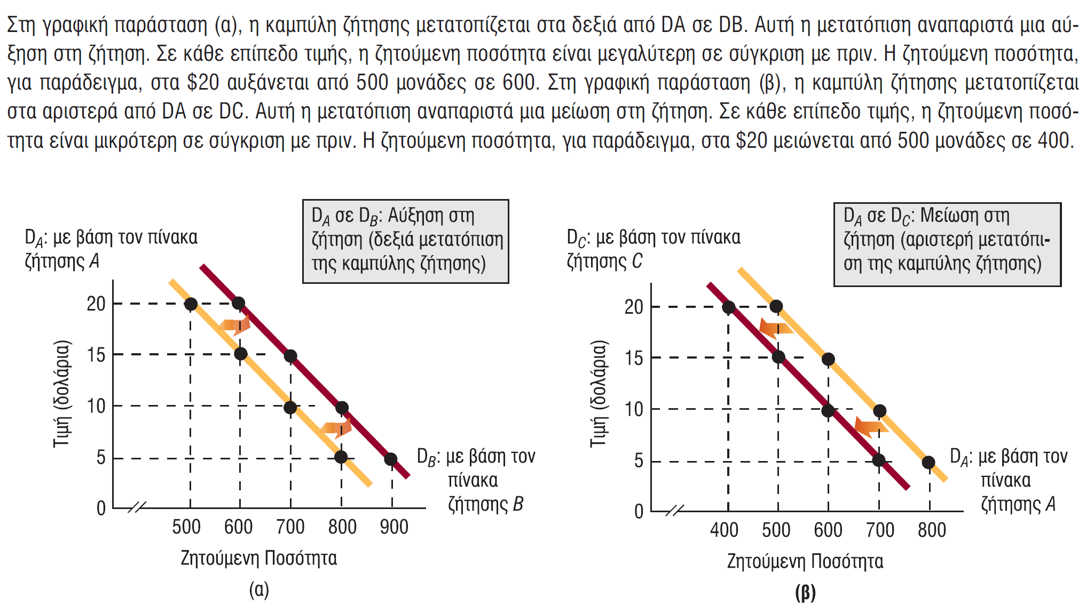
Μετατοπίσεις της Καμπύλης Ζήτησης
ΣΧΗΜΑ 3

Slide 11
3-1 Τι Εννοούμε με τον Όρο «Ζήτηση»; (6 από 9)
3-1στ Παράγοντες που Προκαλούν Μετατόπιση της Καμπύλης Ζήτησης
1. Εισόδημα
2. Προτιμήσεις
3. Τιμές των σχετικών αγαθών
4. Αριθμός αγοραστών, και
5. Προσδοκίες για τις μελλοντικές τιμές
ΕΙΣΟΔΗΜΑ
Κανονικό Αγαθό: Ένα αγαθό για το οποίο η ζήτηση αυξάνεται (μειώνεται) καθώς το εισόδημα αυξάνεται (μειώνεται)
Κατώτερο Αγαθό: Ένα αγαθό για το οποίο η ζήτηση μειώνεται (αυξάνεται) καθώς το εισόδημα αυξάνεται (μειώνεται)
Ουδέτερο Αγαθό: Ένα αγαθό για το οποίο η ζήτηση δεν αλλάζει καθώς αυξάνεται ή μειώνεται το εισόδημα

Slide 12
3-1 Τι Εννοούμε με τον Όρο «Ζήτηση»; (7 από 9)
ΠΡΟΤΙΜΗΣΕΙΣ
Μία αλλαγή στις προτιμήσεις υπέρ ενός αγαθού θα μετατοπίσει την καμπύλη ζήτησης στα δεξιά
Μία αλλαγή στις προτιμήσεις σε βάρος ενός αγαθού θα μετατοπίσει την καμπύλη ζήτησης στα αριστερά
ΤΙΜΕΣ ΤΩΝ ΣΧΕΤΙΚΩΝ ΑΓΑΘΩΝ
Υποκατάστατα: Δύο αγαθά που ικανοποιούν παρόμοιες ανάγκες ή επιθυμίες
Συμπληρωματικά: Δύο αγαθά που καταναλώνονται ταυτόχρονα

Slide 13
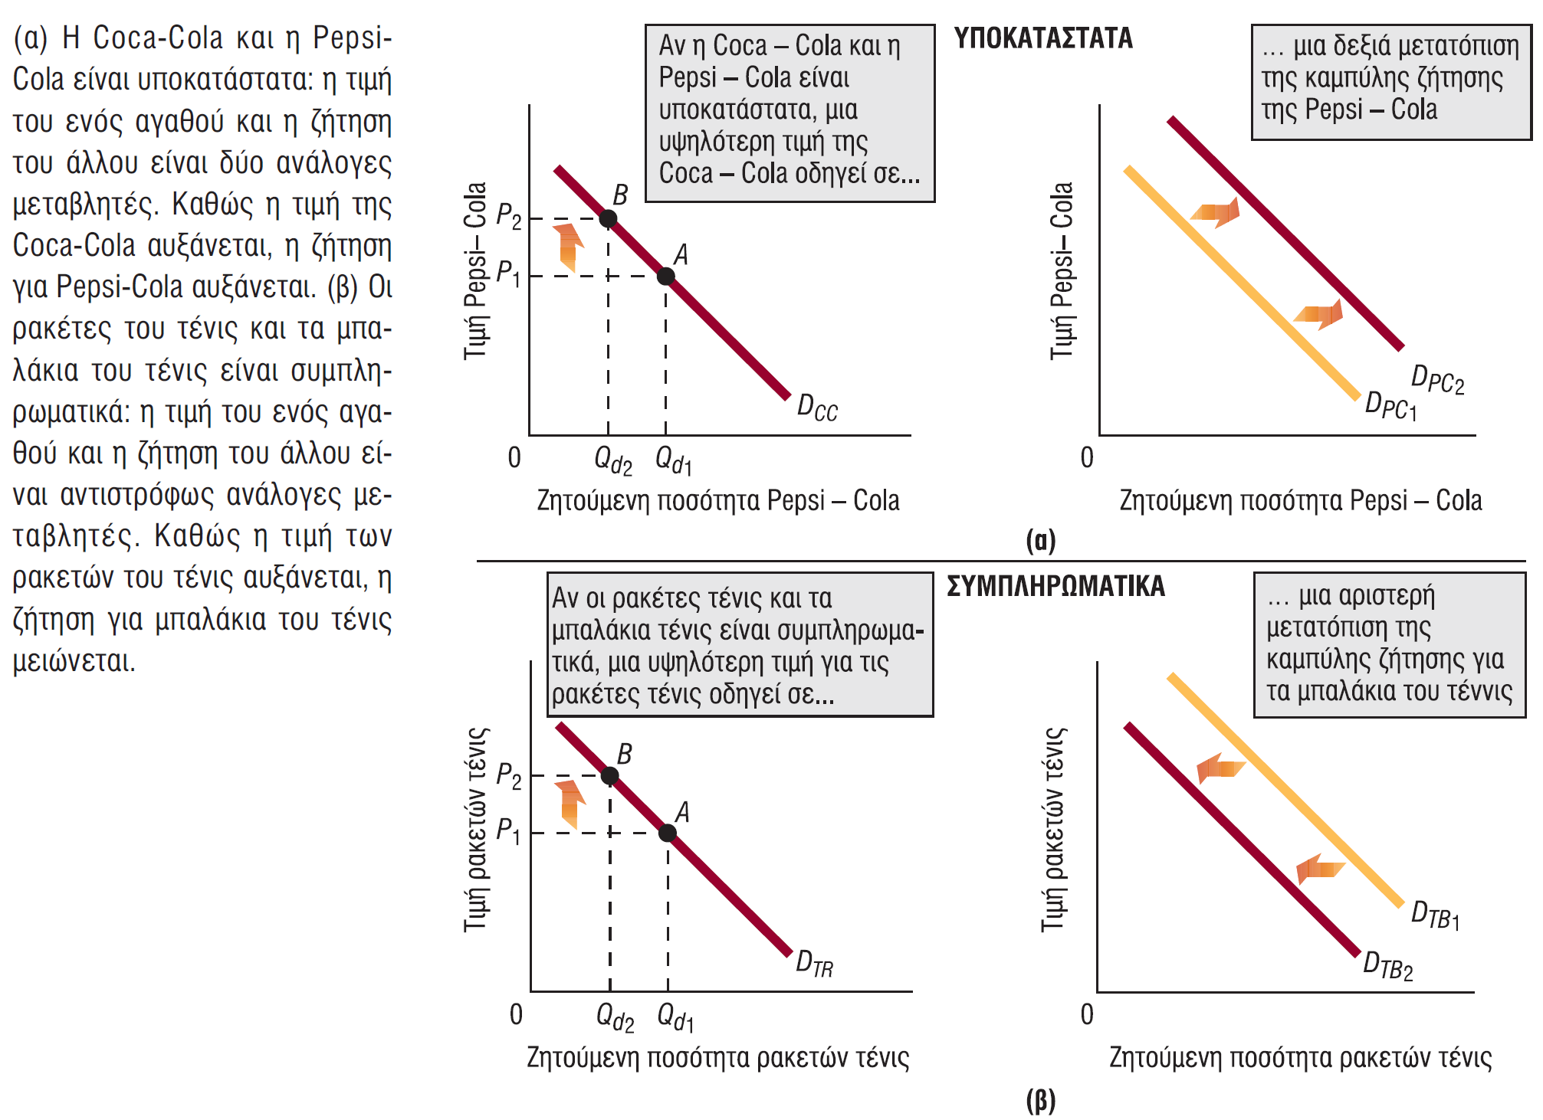
Υποκατάστατα και Συμπληρωματικά
ΣΧΗΜΑ 4

Slide 14
3-1 Τι Εννοούμε με τον Όρο «Ζήτηση»; (8 από 9)
ΑΡΙΘΜΟΣ ΑΓΟΡΑΣΤΩΝ
Περισσότεροι αγοραστές συνεπάγονται μεγαλύτερη ζήτηση. Λιγότεροι αγοραστές συνεπάγονται μικρότερη ζήτηση
Ο αριθμός των αγοραστών μπορεί να αυξηθεί εξαιτίας ενός αυξημένου ποσοστού γεννήσεων, της αύξησης της μετανάστευσης, της μετεγκατάστασης ανθρώπων από τη μία περιοχή της χώρας στην άλλη κ.ο.κ.
Ο αριθμός των αγοραστών μπορεί να μειωθεί εξαιτίας ενός αυξημένου ποσοστού θανάτων, πολέμου, μετεγκατάστασης ανθρώπων από τη μία περιοχή της χώρας στην άλλη κ.ο.κ.
ΠΡΟΣΔΟΚΙΕΣ ΓΙΑ ΤΙΣ ΜΕΛΛΟΝΤΙΚΕΣ ΤΙΜΕΣ
Οι αγοραστές που περιμένουν ότι η τιμή ενός αγαθού θα είναι υψηλότερη σε έναν μήνα από τώρα μπορεί να αγοράσουν το αγαθό τώρα
Οι αγοραστές που περιμένουν ότι η τιμή ενός αγαθού θα είναι μικρότερη τον επόμενο μήνα, μπορεί να περιμένουν μέχρι τότε για να το αγοράσουν

Slide 15
3-1 Τι Εννοούμε με τον Όρο «Ζήτηση»; (9 από 9)
3-1ζ Παράγοντες Κίνησης και Παράγοντες Μετατόπισης
Οι οικονομολόγοι συχνά διακρίνουν μεταξύ:
1. των παραγόντων που οδηγούν σε κίνηση κατά μήκος μιας καμπύλης και
2. των παραγόντων που οδηγούν σε μετατόπιση μιας καμπύλης
Σε πολλά οικονομικά γραφήματα, ο παράγοντας κίνησης βρίσκεται στον κάθετο άξονα
Οι παράγοντες μετατόπισης για την καμπύλη ζήτησης είναι το εισόδημα, οι προτιμήσεις, οι τιμές των σχετικών αγαθών κ.ο.κ. Οι παράγοντες μετατόπισης δεν εμφανίζονται στις γραφικές παραστάσεις. Θα πρέπει να γνωρίζουμε τι είναι
Όταν συναντάτε μια καμπύλη στο παρόν εγχειρίδιο, αρχικά αναρωτηθείτε ποιος είναι ο παράγοντας που οδηγεί σε μετακίνηση κατά μήκος της καμπύλης. Ποιος είναι ο παράγοντας μετακίνησης;

Slide 16
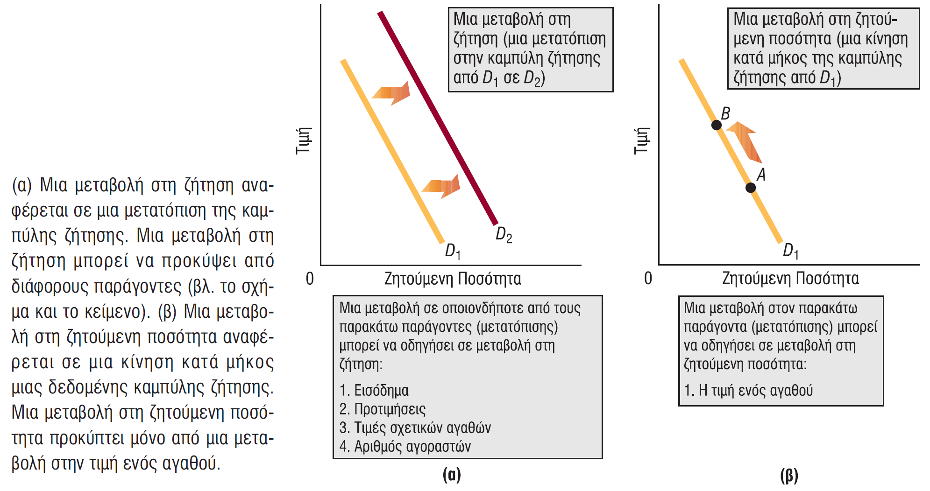
Μια Αλλαγή στη Ζήτηση vs Μια αλλαγή στη Ζητούμενη Ποσότητα
ΣΧΗΜΑ 5

Slide 17
3-2 Προσφορά (1 από 5)
Προσφορά: Η προθυμία και ικανότητα των πωλητών να παράγουν και να προσφέρουν προς πώληση διαφορετικές ποσότητες ενός αγαθού σε διαφορετικές τιμές κατά τη διάρκεια μιας συγκεκριμένης χρονικής περιόδου
3-2α Ο Νόμος της Προσφοράς
Νόμος της Προσφοράς: Καθώς η τιμή ενός αγαθού αυξάνεται, η προσφερόμενη ποσότητα αυτού του αγαθού επίσης αυξάνεται, και καθώς η τιμή του προσφερόμενου αγαθού μειώνεται, το ίδιο συμβαίνει και με την προσφερόμενη ποσότητα, ceteris paribus
Καμπύλη Προσφοράς (Με Ανοδική Κλίση): Η γραφική αναπαράσταση του νόμου της προσφοράς

Slide 18
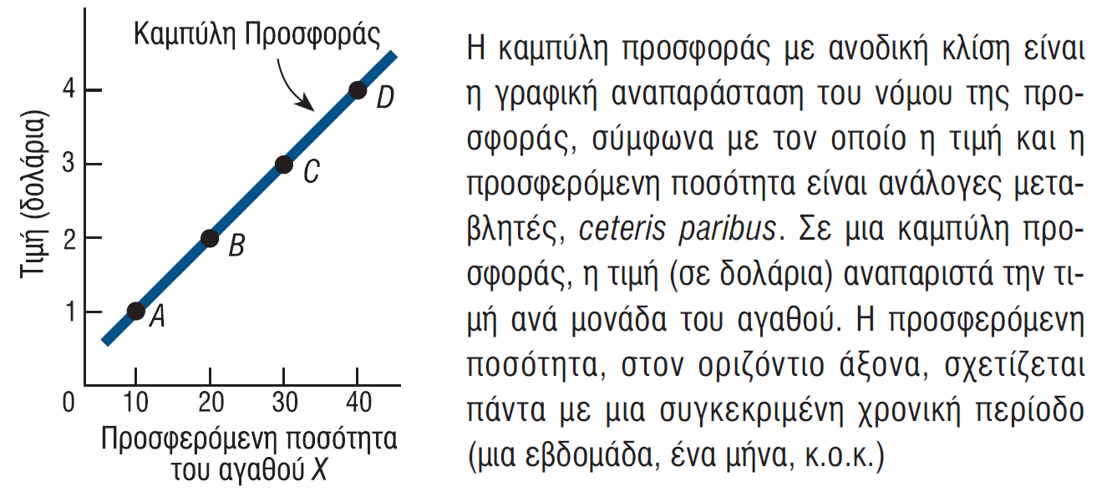
Μια Καμπύλη Προσφοράς
ΣΧΗΜΑ 6

Slide 19
3-2 Προσφορά (2 από 5)
3-2β Γιατί οι Περισσότερες Καμπύλες Προσφοράς Έχουν Ανοδική Κλίση
Οι περισσότερες καμπύλες προσφοράς έχουν ανοδική κλίση
Ο βασικός λόγος αυτής της συμπεριφοράς είναι ο νόμος των φθινουσών αποδόσεων, που θα εξετάσουμε σε επόμενο κεφάλαιο
Στο παρόν κεφάλαιο αρκεί να ισχυριστούμε ότι μία καμπύλη προσφοράς με ανοδική κλίση αντανακλά το γεγονός ότι, υπό ορισμένες συνθήκες, μια υψηλότερη τιμή αποτελεί κίνητρο για τους παραγωγούς ώστε να παράγουν περισσότερες μονάδες ενός αγαθού
Πίνακας Προσφοράς: Η αριθμητική έκφραση της προσφερόμενης ποσότητας ενός αγαθού σε διαφορετικές τιμές. Ο πίνακας ζήτησης είναι η αριθμητική αναπαράσταση του νόμου της προσφοράς

Slide 20
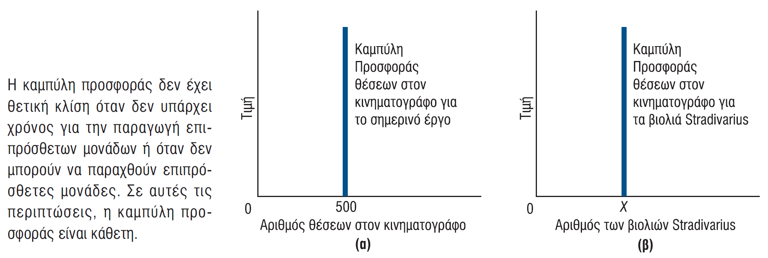
Καμπύλη Προσφοράς Όταν Δεν Υπάρχει Χρόνος για Περεταίρω Παραγωγή ή Όταν Δεν Μπορούν να Παραχθούν Περισσότερες Μονάδες
ΣΧΗΜΑ 7

Slide 21
3-2 Προσφορά (3 από 5)
3-2γ Changes in Supply Mean Shifts in Supply Curves
Η προσφορά ενός αγαθού μπορεί να αυξηθεί ή να μειωθεί
Μια αύξηση στην προσφορά ενός αγαθού σημαίνει ότι οι προμηθευτές είναι πρόθυμοι και ικανοί να παράγουν και να διαθέσουν προς πώληση περισσότερες μονάδες του αγαθού σε κάθε επίπεδο τιμών
Η προσφορά ενός αγαθού μειώνεται αν οι πωλητές είναι πρόθυμοι και ικανοί να παράγουν και να διαθέσουν προς πώληση λιγότερες μονάδες του αγαθού σε κάθε επίπεδο τιμών

Slide 22
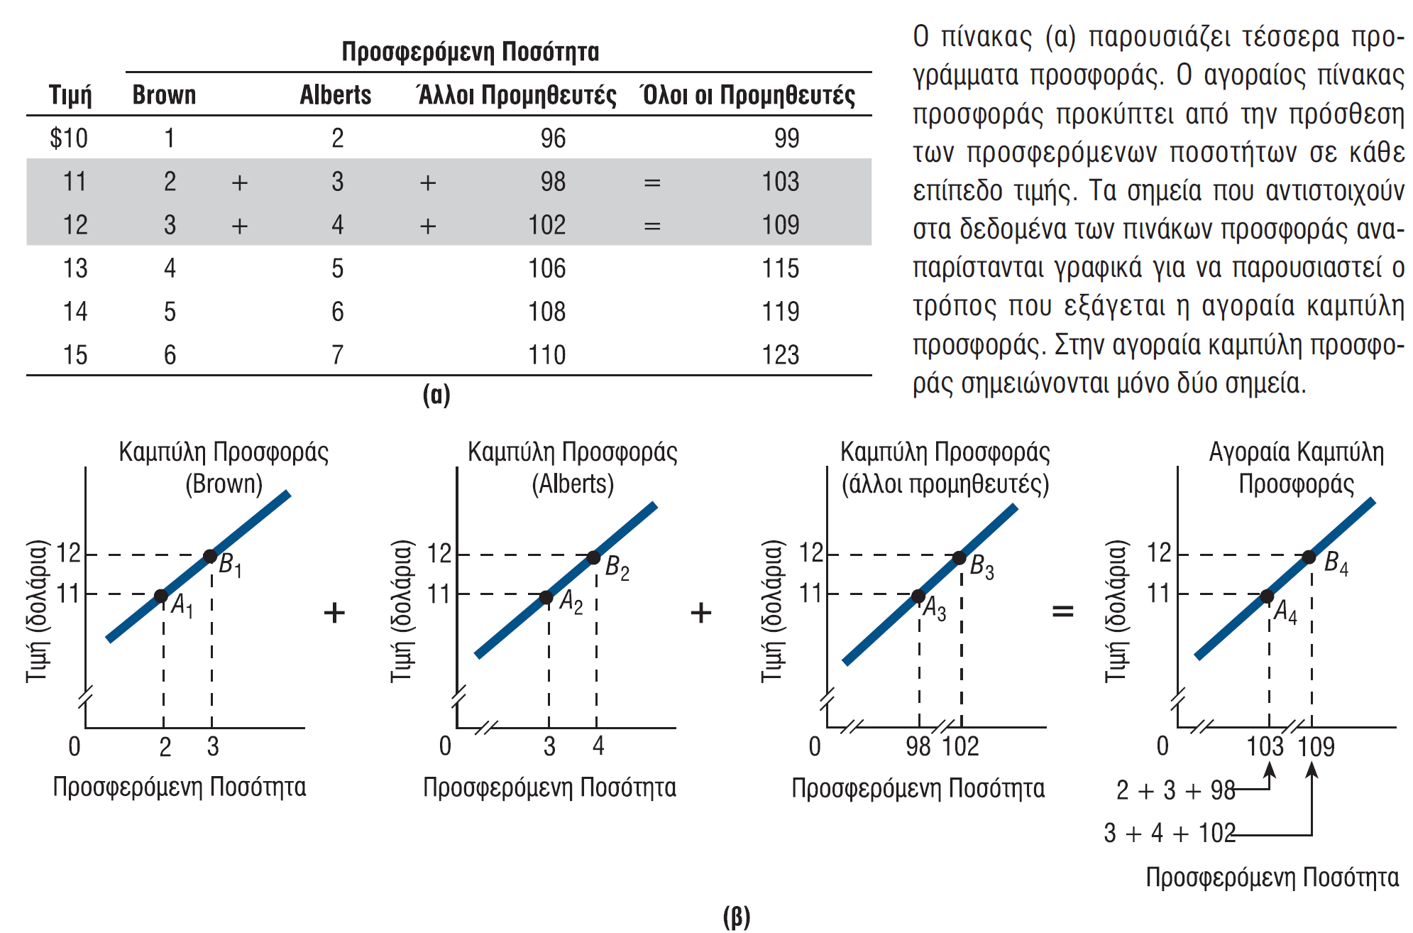
Πίνακας Προσφοράς και Αγοραία Καμπύλη Προσφοράς
ΣΧΗΜΑ 8

Slide 23
3-2 Προσφορά (4 από 5)
3-2δ Ποιοι Παράγοντες Οδηγούν σε Μετατόπιση της Καμπύλης Προσφοράς
1. Οι τιμές των σχετικών πόρων
2. Η τεχνολογία
3. Οι τιμές των σχετικών αγαθών
4. Ο αριθμός των πωλητών
5. Οι προσδοκίες για τις μελλοντικές τιμές
6. Οι φόροι και οι επιδοτήσεις, and
7. Οι κυβερνητικοί περιορισμοί
Επιδότηση: Μία χρηματική πληρωμή από την κυβέρνηση στον παραγωγό ενός αγαθού ή μιας υπηρεσίας

Slide 24
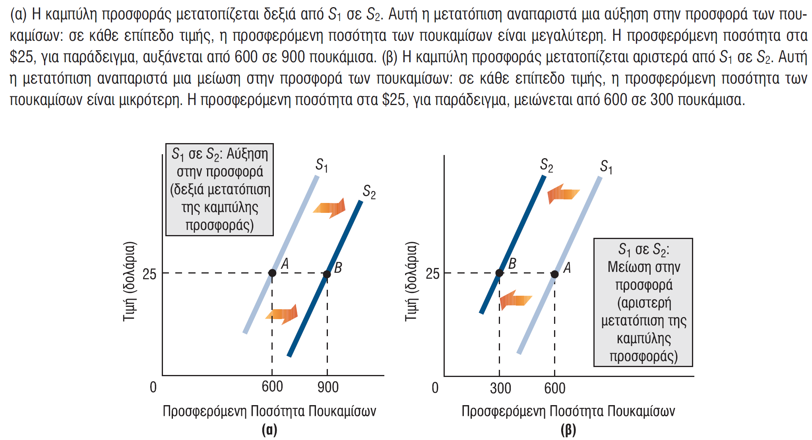
Μετατοπίσεις στην Καμπύλη Προσφοράς
ΣΧΗΜΑ 9

Slide 25
3-2 Προσφορά (5 από 5)
3-2ε Μια Αλλαγή στην Προσφοράς vs Μια Αλλαγή στην Προσφερόμενη Ποσότητα
Μια αλλαγή στην προσφορά διαφέρει από μία αλλαγή στην προσφερόμενη ποσότητα
Μια αλλαγή στην προσφορά μετατοπίζει την καμπύλη προσφοράς. Βλ. Σχήμα 10(α)
Μια αλλαγή στην προσφερόμενη ποσότητα αναφέρεται σε μια κίνηση κατά μήκος της καμπύλης προσφοράς, όπως στο Σχήμα 10(β)
Ο μόνος παράγοντας που μπορεί άμεσα να οδηγήσει σε αλλαγή της προσφερόμενης ποσότητας ενός αγαθού είναι η αλλαγή στην τιμή του αγαθού

Slide 26
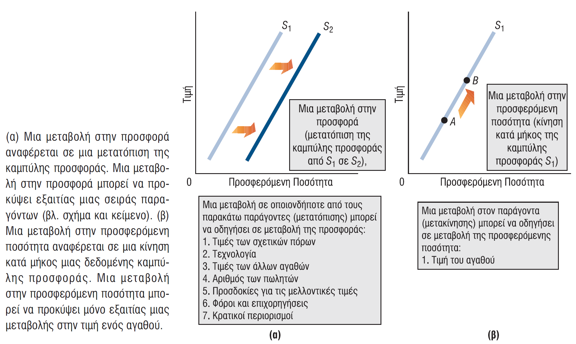
Μια Αλλαγή στην Προσφορά vs Μια Αλλαγή στην Προσφερόμενη Ποσότητα
ΣΧΗΜΑ 10

Slide 27
3-3 Η Αγορά: Συνδυασμός Προσφοράς και Ζήτησης (1 από 13)
3-3a Λειτουργία της Προσφοράς και της Ζήτησης σε μια Δημοπρασία
Στο Σχήμα 11, η καμπύλη προσφοράς για το καλαμπόκι είναι κάθετη
Τέμνει τον οριζόντιο άξονα στα 40.000 καφάσια. Δηλαδή, η προσφερόμενη ποσότητα είναι 40.000 καφάσια
Η καμπύλη ζήτησης για το καλαμπόκι έχει αρνητική κλίση
Ας υποθέσουμε, τώρα, ότι βρίσκεστε σε μία διαδικτυακή δημοπρασία αγοράς και πώλησης καφασιών καλαμποκιού
Η δημοπρασία ξεκινά. Παρατηρήστε το Σχήμα 11 καθώς εξελίσσεται η δημοπρασία και ο υπεύθυνος της δημοπρασίας ανακοινώνει τις μεταβαλλόμενες τιμές

Slide 28
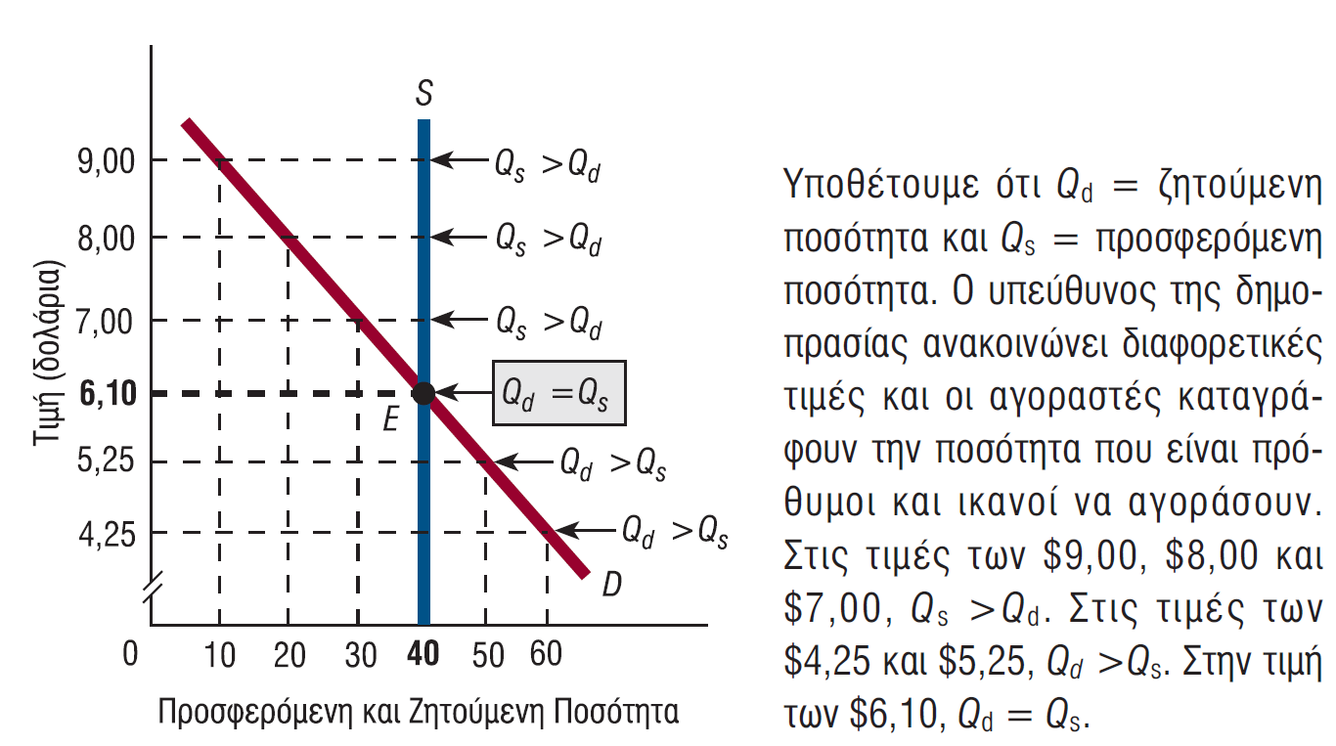
Λειτουργία της Προσφοράς και της Ζήτησης σε μια Δημοπρασία
ΣΧΗΜΑ 11

Slide 29
3-3 Η Αγορά: Συνδυασμός Προσφοράς και Ζήτησης (2 από 13)
3-3β Η Γλώσσα της Προσφοράς και της Ζήτησης: Ορισμένοι Σημαντικοί Όροι
Πλεόνασμα (Πλεονάζουσα Προσφορά): Μία κατάσταση όπου η προσφερόμενη ποσότητα είναι μεγαλύτερη από τη ζητούμενη ποσότητα. Τα πλεονάσματα προκύπτουν μόνο σε τιμές πάνω από την τιμή ισορροπίας
Έλλειμμα (Πλεονάζουσα Ζήτηση): Μία κατάσταση όπου η ζητούμενη ποσότητα είναι μεγαλύτερη από την προσφερόμενη ποσότητα. Τα ελλείμματα προκύπτουν μόνο σε τιμές κάτω από την τιμή ισορροπίας
Τιμή Ισορροπίας (Τιμή Εκκαθάρισης της Αγοράς): Η τιμή στην οποία η ζητούμενη ποσότητα ενός αγαθού ισούται με την προσφερόμενη ποσότητα

Slide 30
3-3 Η Αγορά: Συνδυασμός Προσφοράς και Ζήτησης (3 από 13)
3-3β Η Γλώσσα της Προσφοράς και της Ζήτησης: Ορισμένοι Σημαντικοί Όροι (συνέχεια)
Ποσότητα Ισορροπίας: Η ποσότητα που αντιστοιχεί στην τιμή ισορροπίας. Η ποσότητα στην οποία η ποσότητα του αγαθού που οι αγοραστές είναι πρόθυμοι και ικανοί να αγοράσουν ισούται με την ποσότητα που οι πωλητές είναι πρόθυμοι και ικανοί να πουλήσουν. Οι δύο αυτές ποσότητες είναι ίσες με την ποσότητα που αγοράζεται και πουλιέται στην πραγματικότητα
Τιμή Ανισορροπίας: Οποιαδήποτε τιμής εκτός της τιμής ισορροπίας. Κάθε τιμή όπου η ζητούμενη ποσότητα δεν ισούται με την προσφερόμενη ποσότητα
Ανισορροπία: Μια κατάσταση πλεονάσματος ή ελλείμματος στην αγορά

Slide 31
3-3 Η Αγορά: Συνδυασμός Προσφοράς και Ζήτησης (4 από 13)
3-3β Η Γλώσσα της Προσφοράς και της Ζήτησης: Ορισμένοι Σημαντικοί Όροι (συνέχεια)
Ισορροπία: Η ισορροπία σημαίνει “σε κατάσταση ηρεμίας.” Η ισορροπία σε μια αγορά είναι ο συνδυασμός τιμής – ποσότητας από τον οποίο αγοραστές ή πωλητές τείνουν να μην απομακρύνονται. Διαγραμματικά, η ισορροπία είναι το σημείο τομής των καμπυλών προσφοράς και ζήτησης

Slide 32
3-3 Η Αγορά: Συνδυασμός Προσφοράς και Ζήτησης (5 από 13)
3-3γ Προχωρώντας προς την Ισορροπία: Τι Συμβαίνει στην Τιμή Όταν Υπάρχει Πλεόνασμα ή Έλλειμμα;
Γιατί η Τιμή Μειώνεται Όταν Υπάρχει Πλεόνασμα;
Στο Σχήμα 12 υπάρχει ένα πλεόνασμα στην τιμή των $15
Η προσφερόμενη ποσότητα είναι μεγαλύτερη από τη ζητούμενη ποσότητα
Στα $15, οι προμηθευτές δε θα καταφέρουν να πουλήσουν όλες τις μονάδες που ήλπιζαν ότι θα πουλήσουν. Έτσι, τα αποθέματά τους θα αυξηθούν και θα θέλουν να μειώσουν τα αποθέματά τους
Ορισμένοι θα μειώσουν τις τιμές για να το πετύχουν, άλλοι θα μειώσουν την παραγωγή, ενώ κάποιοι άλλοι θα εφαρμόσουν και τις δύο παραπάνω τακτικές
Η τιμή και η παραγωγή τείνουν να μειώνονται μέχρι να επιτευχθεί η ισορροπία

Slide 33
3-3 Η Αγορά: Συνδυασμός Προσφοράς και Ζήτησης (6 από 13)
3-3γ Προχωρώντας προς την Ισορροπία: Τι Συμβαίνει στην Τιμή Όταν Υπάρχει Πλεόνασμα ή Έλλειμμα; (συνέχεια)
Γιατί η Τιμή Αυξάνεται Όταν Υπάρχει Έλλειμμα;
Στο Σχήμα 12 υπάρχει έλλειμμα στην τιμή των $5
Η ζητούμενη ποσότητα είναι μεγαλύτερη από την προσφερόμενη ποσότητα
Στα $5, οι αγοραστές δε θα καταφέρουν να αγοράσουν όλες τις μονάδες που ήλπιζαν ότι θα αγοράσουν. Έτσι, κάποιοι αγοραστές θα προσφέρουν υψηλότερη τιμή για να αναγκάσουν τους πωλητές να πουλήσουν σε αυτούς και όχι σε άλλους αγοραστές
Ορισμένοι πωλητές, παρατηρώντας ότι οι αγοραστές ζητούν τα αγαθά τους, θα συνειδητοποιήσουν ότι μπορούν να αυξήσουν την τιμή των αγαθών που διαθέτουν προς πώληση. Οι υψηλότερες τιμές θα οδηγήσουν σε επιπρόσθετη παραγωγή
Η τιμή και η παραγωγή τείνουν να αυξάνονται μέχρι να επιτευχθεί η ισορροπία

Slide 34
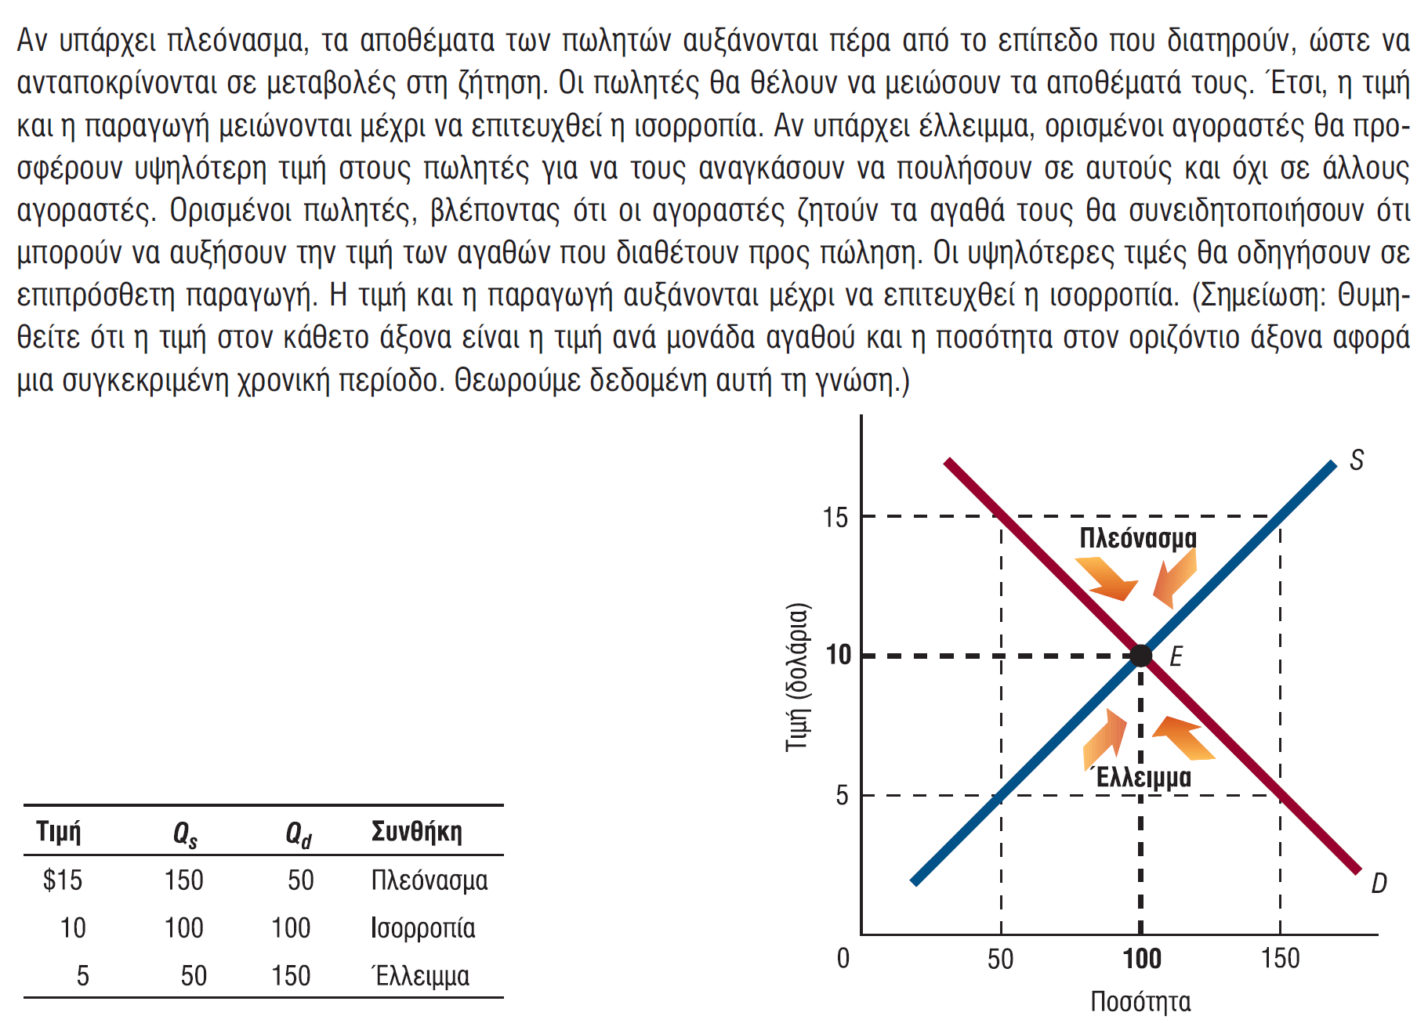
Προχωρώντας προς την Ισορροπία
ΣΧΗΜΑ 12

Slide 35
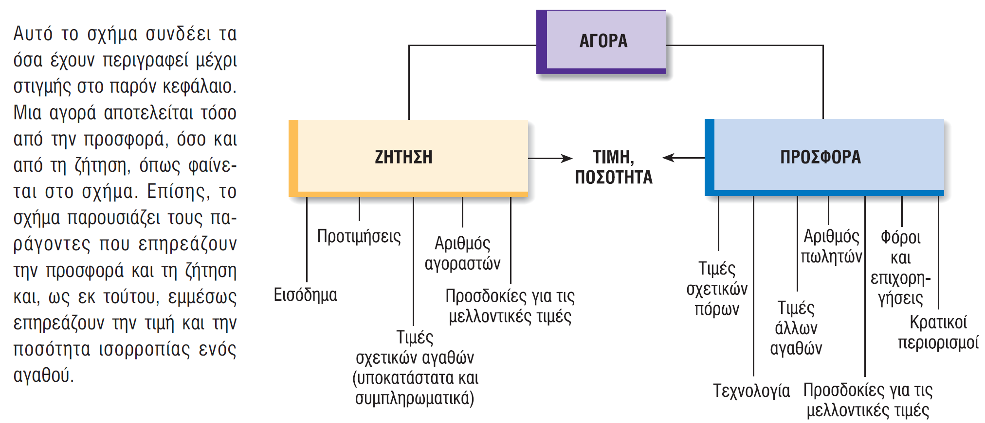
Σύνοψη μίας Αγοράς (Προσφορά και Ζήτηση)
ΣΧΗΜΑ 13

Slide 36
3-3 Η Αγορά: Συνδυασμός Προσφοράς και Ζήτησης (7 από 13)
3-3δ Ταχύτητα Κίνησης προς την Ισορροπία
Αναλογιστείτε την περίπτωση του χρηματιστηρίου. Η τιμή μίας μετοχής της IBM ήταν $174,75 στις 9:05 π.μ.
Μερικά λεπτά αργότερα, η τιμή είχε αυξηθεί στα $175.20
Προφανώς, το χρηματιστήριο φτάνει σύντομα στην ισορροπία
Ας σκεφτούμε, τώρα, την περίπτωση ενός σπιτιού που διατίθεται προς πώληση για $400.000. Δέκα μήνες αργότερα, το σπίτι παραμένει απούλητο και η τιμή παραμένει αμετάβλητη. Η συγκεκριμένη τιμή είναι μεγαλύτερη της τιμής ισορροπίας. Η ισορροπία δεν έχει επιτευχθεί
Ορισμένοι θα ισχυριστούν ότι η προσφορά και η ζήτηση λειτουργούν στο χρηματιστήριο, αλλά όχι στην αγορά ακινήτων
Ωστόσο, μία καλύτερη εξήγηση είναι ότι δεν φτάνουν όλες οι αγορές στο σημείο ισορροπίας με την ίδια ταχύτητα

Slide 37
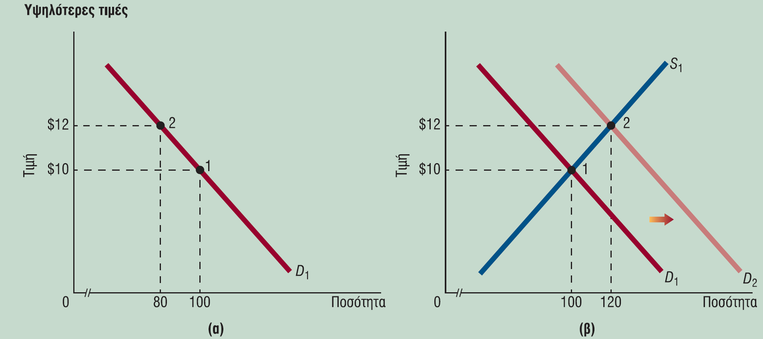
Υψηλότερες Τιμές
ΣΧΗΜΑ 14

Slide 38
3-3 Η Αγορά: Συνδυασμός Προσφοράς και Ζήτησης (8 από 13)
3-3ε Προχωρώντας προς την Ισορροπία: Μέγιστες και Ελάχιστες Τιμές
Το Σχήμα 15 παρουσιάζει την αγορά για το αγαθό Χ. Εξετάστε την πρώτη μονάδα
Ποια είναι η μέγιστη τιμή που οι αγοραστές είναι διατεθειμένοι να πληρώσουν για αυτή;
Ακολουθήστε τη διακεκομμένη γραμμή από την πρώτη μονάδα έως την καμπύλη ζήτησης
Ποια είναι η ελάχιστη τιμή που οι πωλητές πρέπει να εξασφαλίσουν ώστε να είναι πρόθυμοι να πουλήσουν αυτή τη μονάδα του αγαθού Χ;
Ακολουθήστε τη διακεκομμένη γραμμή από την πρώτη μονάδα έως την καμπύλη προσφοράς
Επειδή η μέγιστη τιμή αγοράς είναι μεγαλύτερη από την ελάχιστη τιμή πώλησης, η πρώτη μονάδα του αγαθού θα ανταλλαχθεί
Τι θα συμβεί με τη δεύτερη μονάδα του αγαθού;

Slide 39
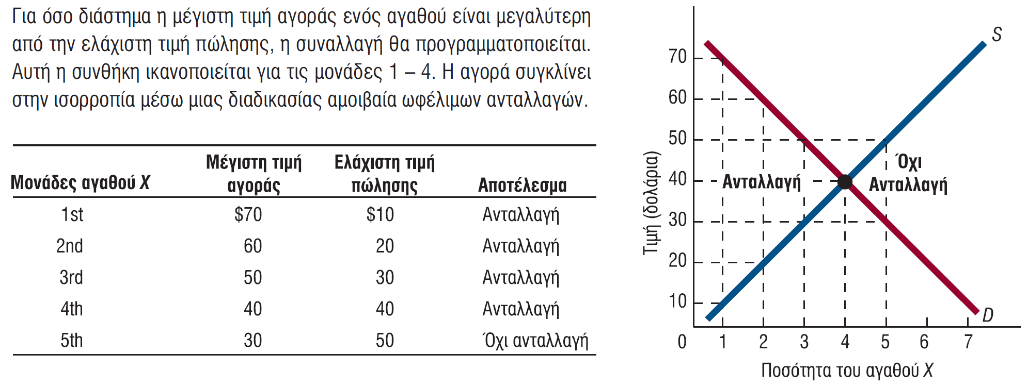
Προχωρώντας στην Ισορροπία με Όρους Μέγιστων και Ελάχιστων Τιμών
ΣΧΗΜΑ 15

Slide 40
3-3 Η Αγορά: Συνδυασμός Προσφοράς και Ζήτησης (9 από 13)
3-3στ Η Σχέση Μεταξύ Ισορροπίας και Προβλέψεων
Η ισορροπία αναπαριστά ένα ισοζύγιο δυνάμεων από των οποίο δεν υπάρχει τάση απομάκρυνσης
Η ανισορροπία αναπαριστά μία ασυμμετρία, από την οποία υπάρχει τάση απομάκρυνσης. Η ανισορροπία συνεπάγεται ότι κάτι πρόκειται να συμβεί
Η έννοια της ισορροπίας σχετίζεται με τις προβλέψεις των οικονομολόγων. Είναι μία διαδικασία δύο βημάτων
1. Ο οικονομολόγος συγκρίνει τις παρούσες συνθήκες με τις συνθήκες της ισορροπίας
2. Αν οι συνθήκες που ισχύουν τώρα διαφέρουν από τις συνθήκες της ισορροπίας, τότε ο οικονομολόγος προβλέπει τον δρόμο που θα ακολουθήσει η αγορά για να φτάσει στο σημείο ισορροπίας

Slide 41
3-3 Η Αγορά: Συνδυασμός Προσφοράς και Ζήτησης (10 από 13)
3-3ζ Η Ισορροπία με Όρους Πλεονάσματος Καταναλωτή και Παραγωγού
Πλεόνασμα Καταναλωτή (ΠΚ): Η διαφορά μεταξύ της μέγιστης τιμής που ένας αγοραστής είναι πρόθυμος και ικανός να πληρώσει για ένα αγαθό ή μία υπηρεσία και της τιμής που πλήρωσε στην πραγματικότητα (ΠΚ = Μέγιστη τιμή αγοράς – Τιμή που καταβλήθηκε)
Πλεόνασμα Παραγωγού (ή Πωλητή) (ΠΠ): Η διαφορά μεταξύ της τιμής που λαμβάνουν οι πωλητές για ένα αγαθό και της ελάχιστης τιμής για την οποία θα ήταν διατεθειμένοι να πουλήσουν το αγαθό (ΠΠ = Τιμή που εισπράχθηκε – Ελάχιστη τιμή πώλησης)
Συνολικό Πλεόνασμα (ΣΠ): Το άθροισμα των πλεονασμάτων καταναλωτή και παραγωγού. (ΣΠ = ΠΚ + ΠΠ)

Slide 42
Πλεόνασμα Καταναλωτή και Παραγωγού
ΣΧΗΜΑ 16

Slide 43
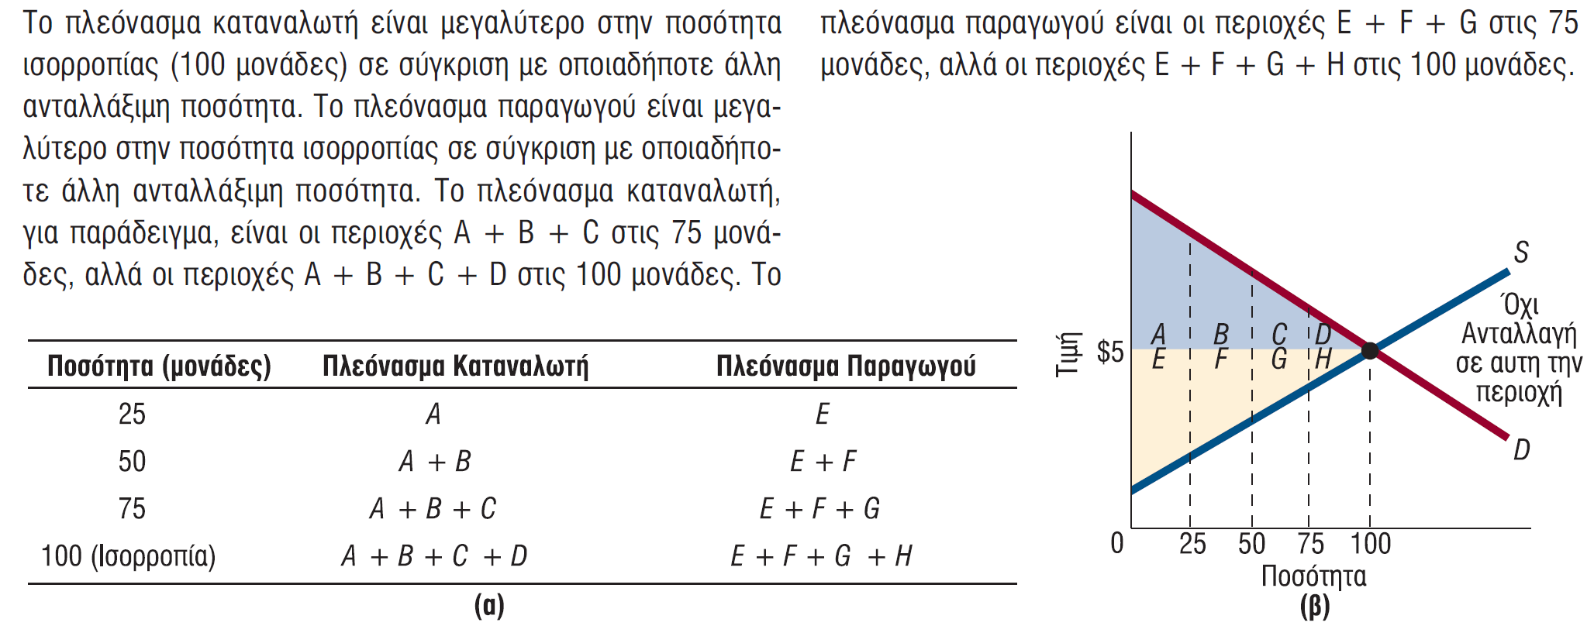
Ισορροπία, Πλεόνασμα Καταναλωτή και Πλεόνασμα Παραγωγού
ΣΧΗΜΑ 17

Slide 44
3-3 Η Αγορά: Συνδυασμός Προσφοράς και Ζήτησης (11 από 13)
3-3η Ποιοι Παράγοντες Μπορούν να Μεταβάλουν την Τιμή και την Ποσότητα Ισορροπίας;
Η τιμή και η ποσότητα ισορροπίας καθορίζονται από την προσφορά και τη ζήτηση
Το Σχήμα18 παρουσιάζει οκτώ διαφορετικές περιπτώσεις όπου συμβαίνει αυτό το σενάριο
3-3θ Είναι Σημαντικό να Γνωρίζετε Γιατί η Τιμή Άλλαξε: Επιστροφή στα Υποκατάστατα και τα Συμπληρωματικά
Δύο αγαθά είναι υποκατάστατα αν, όταν η τιμή του ενός αυξάνεται (μειώνεται), τότε η ζήτηση του άλλου αυξάνεται (μειώνεται)

Slide 45
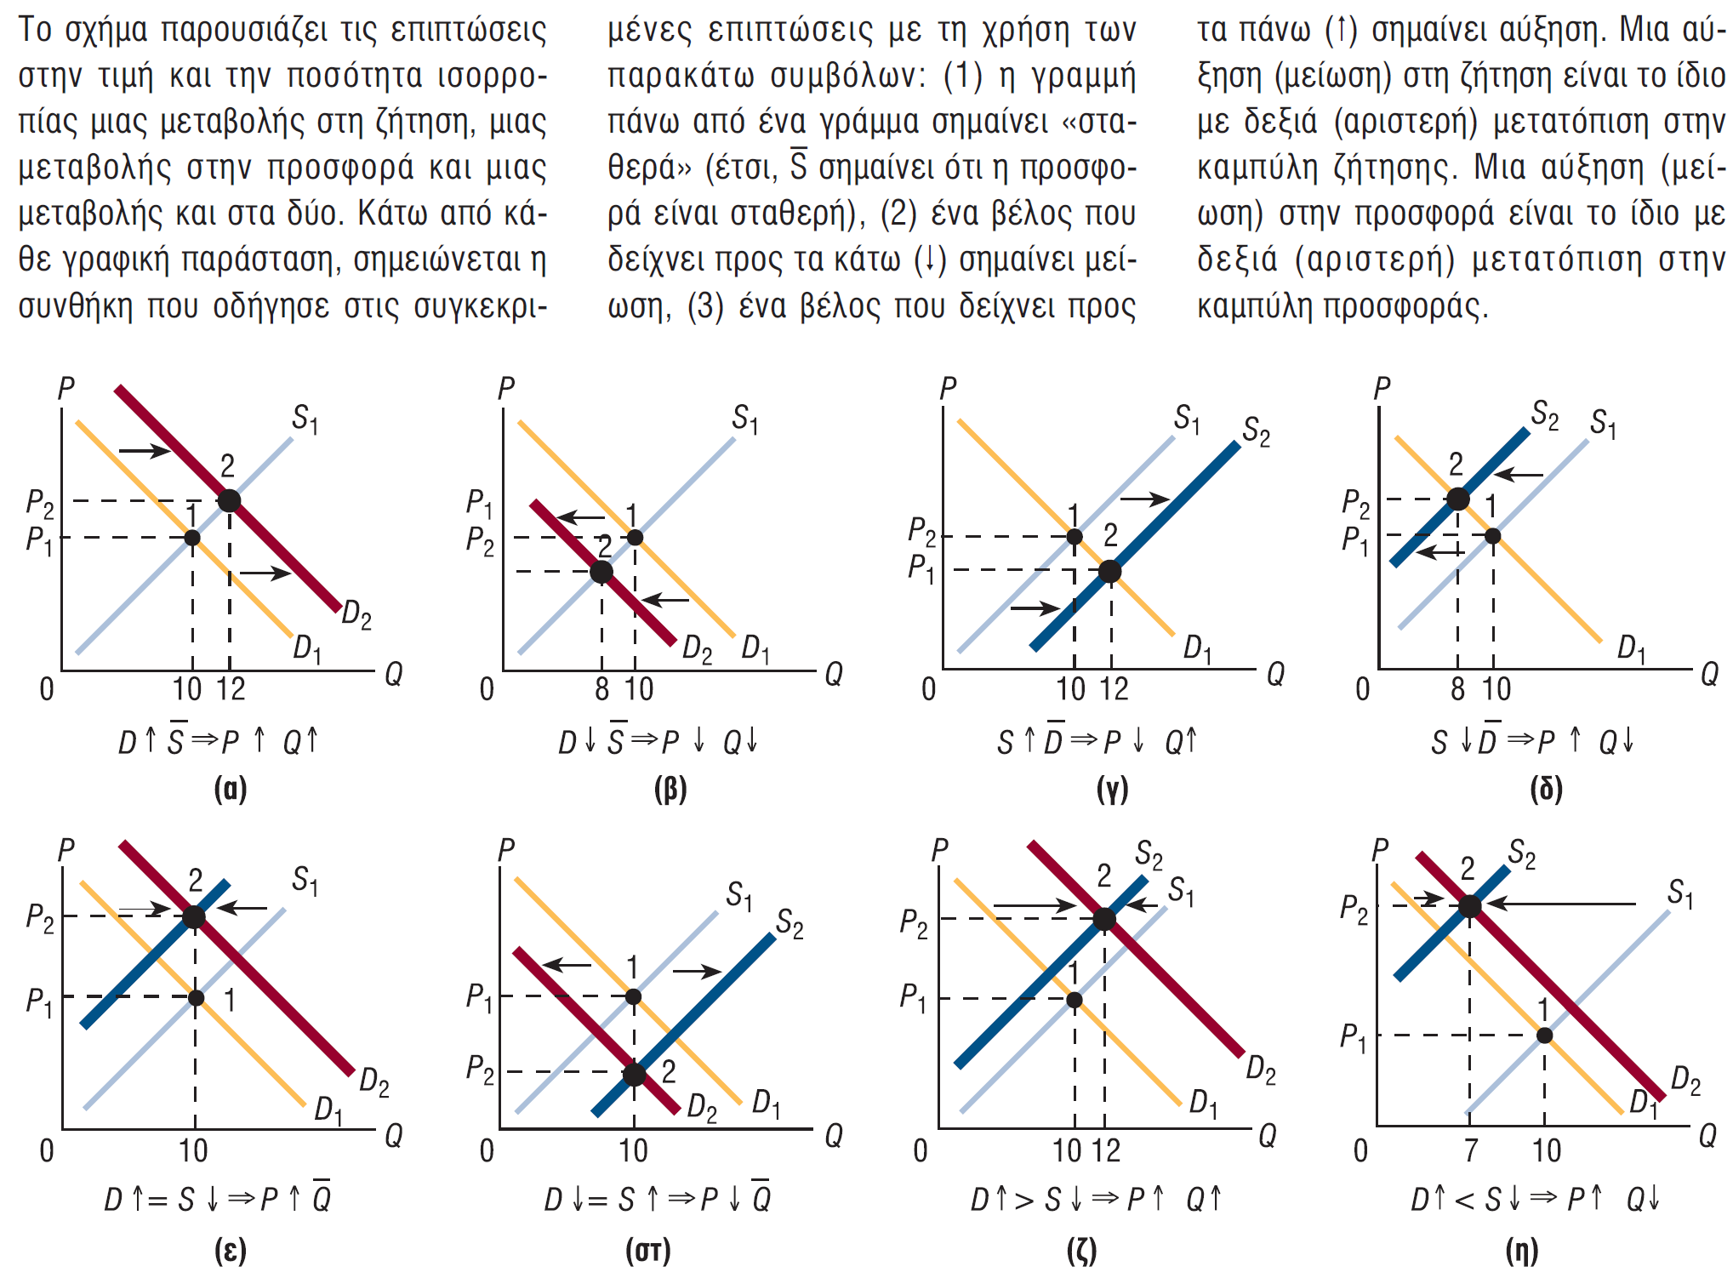
Επιπτώσεις των μετατοπίσεων της καμπύλης προσφοράς και της καμπύλης ζήτησης στην τιμή και την ποσότητα ισορροπίας
ΣΧΗΜΑ 18

Slide 46
3-3 Η Αγορά: Συνδυασμός Προσφοράς και Ζήτησης (12 από 13)
3-3θ Είναι Σημαντικό να Γνωρίζετε Γιατί η Τιμή Άλλαξε: Επιστροφή στα Υποκατάστατα και τα Συμπληρωματικά (συνέχεια)
Δύο αγαθά είναι υποκατάστατα αν, καθώς η τιμή του ενός αυξάνεται (μειώνεται), η ζήτηση για το άλλο αγαθό αυξάνεται (μειώνεται)
Δύο αγαθά είναι συμπληρωματικά αν, καθώς η τιμή του ενός αυξάνεται (μειώνεται), η ζήτηση για το άλλο αγαθό μειώνεται (αυξάνεται)
Αυτοί οι κανόνες είναι σωστοί εάν η αρχική αύξηση ή μείωση της τιμής είναι αποτέλεσμα μεταβολής της προσφοράς και όχι μεταβολής της ζήτησης
Μάθημα: Δεν πρέπει ποτέ να εξηγούμε τις οικονομικές συνθήκες ξεκινώντας από μία μεταβολή της τιμής. Αντιθέτως, θα πρέπει να ξεκινούμε μία οικονομική εξήγηση ένα βήμα πριν από τη μεταβολή της τιμής και να αναρωτιόμαστε «Γιατί μεταβλήθηκε η τιμή;»

Slide 47
3-3 Η Αγορά: Συνδυασμός Προσφοράς και Ζήτησης (13 από 13)
3-3ι Επίλογος: Ποιος Ταΐζει το Cleveland;
Η αγορά ταΐζει το Cleveland
Αυθόρμητη Πράξη: Η αυθόρμητη και αθέλητη ανάδυση μιας τάξης από τις ιδιοτελείς πράξης των ατόμων. Μία αθέλητη συνέπεια της ανθρώπινης δράσης, με έμφαση στη λέξη «αθέλητη»

Slide 48
1-3 Βασικές Έννοιες της Οικονομικής Επιστήμης(1 από 7)
1-3α Κόστος Ευκαιρίας
Κόστος Ευκαιρίας: Η ευκαιρία ή η εναλλακτική που έχει την υψηλότερη αξία και θυσιάζεται όταν προχωράμε σε μία επιλογή
Τίποτα δεν χαρίζεται
Σκεφτείτε ως Οικονομολόγος: Η Μηδενική Τιμή δεν Σημαίνει Μηδενικό Κόστος
1-3β Κόστος Ευκαιρίας και Συμπεριφορά
Οι οικονομολόγοι πιστεύουν ότι μία αλλαγή στο κόστος ευκαιρίας μπορεί να αλλάξει τη συμπεριφορά ενός ανθρώπου
Όσο πιο υψηλό είναι το κόστος ευκαιρίας ενός πράγματος, τόσο λιγότερο πιθανό είναι να το κάνουμε

Slide 49
1-3 Βασικές Έννοιες της Οικονομικής Επιστήμης (2 από 7)
1-3γ Οφέλη και Κόστη
Τα οφέλη σπάνια δεν επιφέρουν κόστη
Αν εγκρίναμε έναν νόμο σύμφωνα με τον οποίο όποιος οδηγεί αυτοκίνητο θα καταδικάζεται σε ποινή φυλάκισης 40 ετών, τότε ελάχιστοι θα οδηγούσαν και η ρύπανση από τα καυσαέρια θα εξαλειφόταν
Ωστόσο, πολλοί άνθρωποι θα θεωρούσαν ότι το κόστος είναι υπερβολικά υψηλό
Οι οικονομολόγοι λαμβάνουν υπόψη τους τόσο τα κόστη όσο και τα οφέλη

Slide 50
1-3 Βασικές Έννοιες της Οικονομικής Επιστήμης (6 από 7)
1-3ε Αποτελεσματικότητα (συνέχεια)
Μεγιστοποίηση των Καθαρών Οφελών: Αν είχατε σταματήσει τη μελέτη μετά την 1^{η} ώρα, θα είχατε θυσιάσει τα καθαρά οφέλη της επιπρόσθετης μελέτης
Η αποτελεσματικότητα αντιστοιχεί σε MB = MC και στη μεγιστοποίηση των καθαρών οφελών
Σκεφτείτε ως Οικονομολόγος: Δεν υπάρχουν χαρτονομίσματα των $10 στο πεζοδρόμιο
1-3στ Η Οικονομική Επιστήμη Σχετίζεται με τα Κίνητρα
Κίνητρο: Κάτι που ενθαρρύνει ή κινητοποιεί έναν άνθρωπο να αναλάβει δράση

Slide 51
Σπανιότητα και Σχετικές Έννοιες
ΣΧΗΜΑ 1

